Slide 1
TUẦN 21
BÀI 12: NHỮNG NGƯỜI DŨNG CẢM

Slide 2


Slide 3
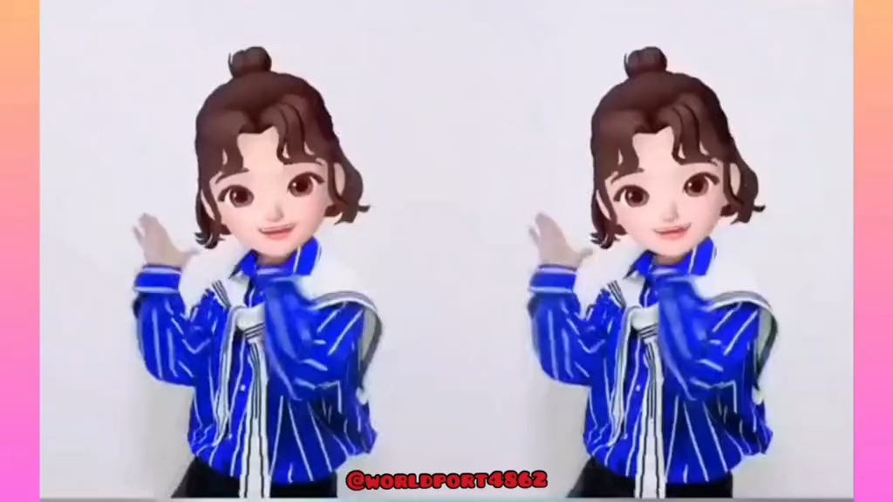

Slide 4
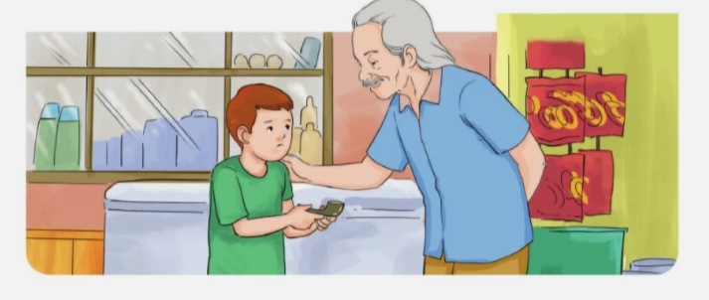

Slide 5
Kể chuyện:
Chiếc tẩu
Ca-tơ-rin Oe-bơ (Phạm Việt Chương dịch)

Slide 6
HĐ1: Nghe kể chuyện

Slide 7
Chiếc tẩu
1. Hằng ngày, đi học về, cậu bé Gioi-xơ thường tạt vào tiệm tạp hoá của ông Đan. Ở đó có một chiếc tẩu như hút lấy cặp mắt cậu.
2. Cậu nhìn quanh. Chẳng ai nhìn cậu. Thế rồi, cậu đặt cái tẩu vào tay mình. Cậu chỉ muốn có cảm giác về nó thôi.
3. Bỗng Gioi-xơ thấy chân mình chuyển động, đưa cậu ra khỏi tiệm. Cậu không biết mình đang làm gi. Cậu đi về phía sân chơi, gieo mình vào một chiếc xích đu. Một nỗi kinh hoàng trào lên: Cậu đã ăn cắp. Nhưng cậu không định bụng lấy. Ban đầu, cậu chỉ muốn sờ vào nó một tẹo...
4. Mặt Trời trượt nhanh xuống các hàng cây. Đã đến lúc phải về. Một giọt nước mắt nóng hổi lăn xuống má Gioi-xơ. Cậu nhớ cái câu mà mẹ thường nói: “Gioi-xơ, con bây giờ thực sự là một người đàn ông rồi.”. Mẹ tin cậu. Cậu như bị ai châm kim vào người...
5. Gioi-xơ nhảy khỏi chiếc xích đu và cắm cổ chạy. Cậu dừng lại trước cửa tiệm vừa lúc ông Đan đứng ở đó. Ông mỉm cười. Nụ cười thân thiện ấy như gây khó khăn cho việc cậu sắp làm. Gioi-xơ hoang mang ít phút... Rồi đột nhiên, cậu giơ cái tẩu lên:
- Ông Đan... Cháu không cố ý lấy nó.
- Cảm ơn Gioi-xơ. – Ông Đan nói và nhẹ nhàng cầm cái tẩu – Ở lại giúp ông đóng cửa hàng nhé!
6. Gioi-xơ cảm thấy bàn tay của ông Đan đặt trên vai mình, tin cậy. Hình như vai cậu đang rộng hơn và khoẻ hơn lên...
Ca-tơ-rin Oe-bơ

Slide 8
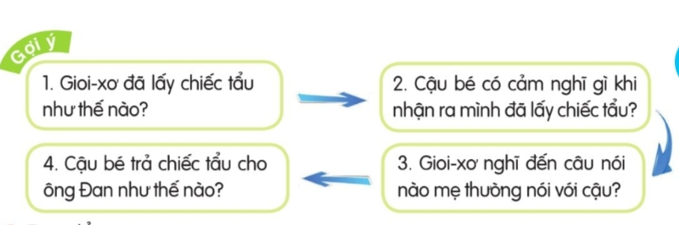

Slide 9
HĐ2: Kể chuyện

Slide 10


KỂ CHUYỆN TRONG NHÓM
Dựa vào tranh minh họa và gợi ý.
Kể lại câu chuyện trong nhóm
Yêu Cầu

Slide 11
KỂ CHUYỆN TRƯỚC LỚP

Slide 12
TRAO ĐỔI VỀ CÂU CHUYỆN

Slide 13
TRAO ĐỔI:
a. Vì sao Gioi-xơ có cảm giác “hình như vai cậu đang rộng hơn và khỏe hơn lên”?
Cậu bé có cảm giác như vậy vì thấy mình đã suy nghĩ đúng, làm đúng, vượt qua chính những cám dỗ trong lòng mình để lớn lên.
b. Theo em, Gioi-xơ có điểm nào đáng quý?
Điểm đáng quý ở Gioi-xơ là dũng cảm sửa sai.

Slide 14
* Ý nghĩa của câu chuyện là gì?

Slide 15



Ý NGHĨA
Khen ngợi nhân vật Gioi-xơ biết tự đấu tranh với chính mình, dũng cảm trả lại vật mà cậu đã lấy và được người bán hàng cảm thông, tin cậy.

Slide 16
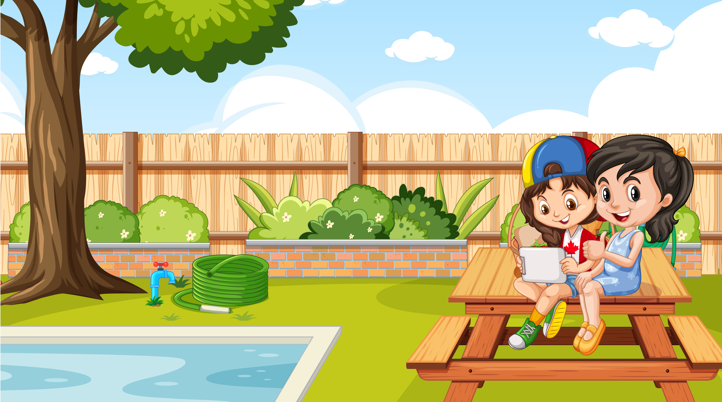
VẬN DỤNG, TRẢI NGHIỆM

Slide 17

Em học được điều gì
từ cậu bé Gioi-xơ?

